Slide 1
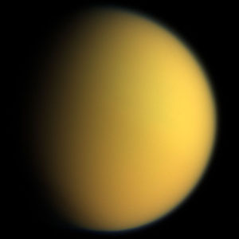
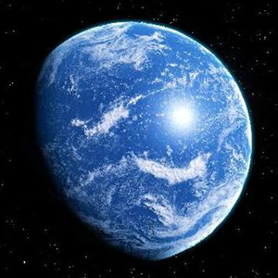
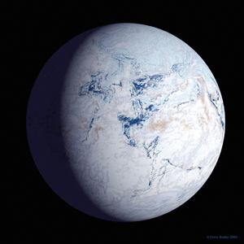
Modéliser Titan et la Terre primitive
Benjamin Charnay
Laboratoire de Météorologie dynamique
Université Pierre et Marie Curie, Paris
Atelier pôle système solaire IPSL
17/04/2013

Slide 2
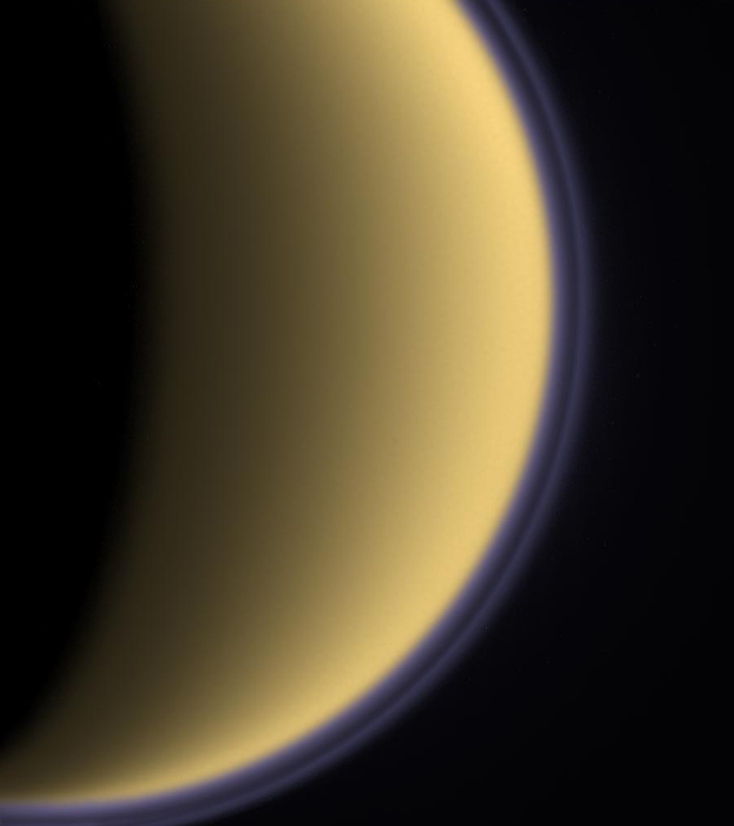
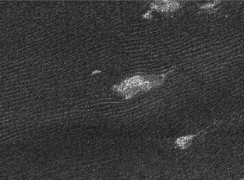
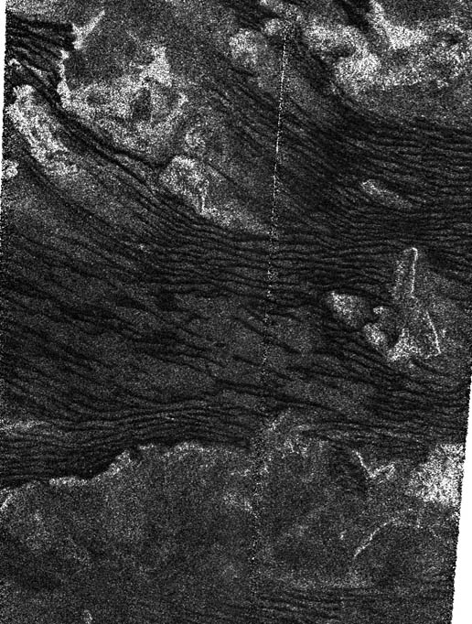
Structure thermique et dynamique de la basse troposphère de Titan
Benjamin Charnay et Sébastien Lebonnois

Slide 3
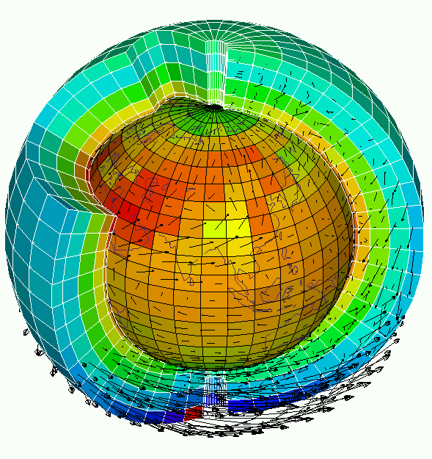
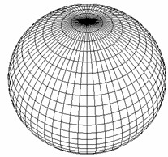
Description of the model
3D Titan IPSL GCM
Altitudes from surface to 500 km
McKay radiative code
Mellor-Yamada boundary layer scheme
Aerosol microphysics
Diurnal cycle
Gravitationnal tides
No methane cycle
No topography
Physical parameters:
Albedo = 0.15
Thermal inertia = 400 J m⁻² K⁻¹ s^{-1/2}
Emissivity = 0.95
Rugosity = 0.005 m
Grid parameters:
Resolution = 32*48
Vertical resolution = 72 levels
First level= 10 m

Slide 4
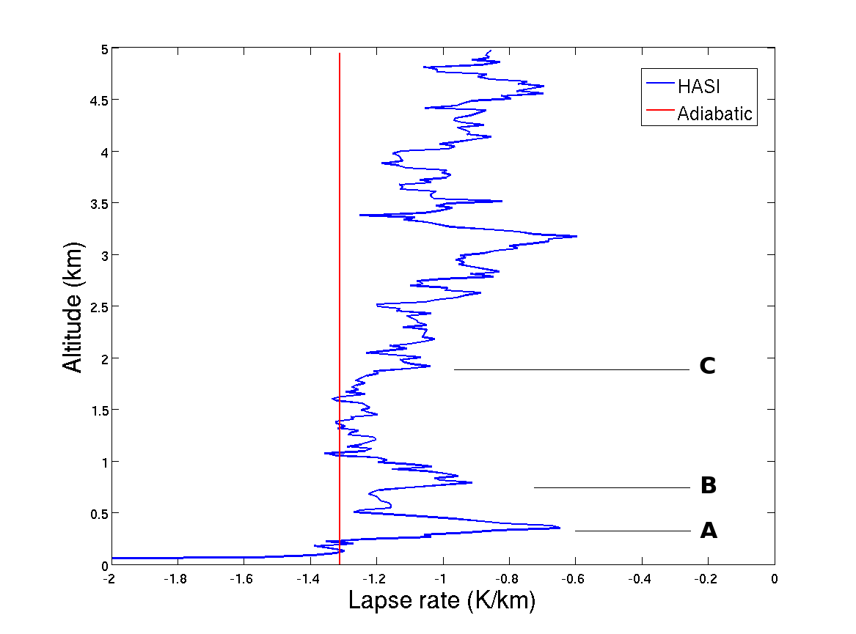
Structure thermique au site d’ Huygens
Données HASI (9:47 a.m, λ=10.3°S)
Gradient adiabatique: Γ_{dry} = -g/c_{p} ≈ -1. 31 K/km
A ≈ 300 m
B ≈ 800 m
C ≈ 2 km
Au dessus: plus de convection

Slide 5
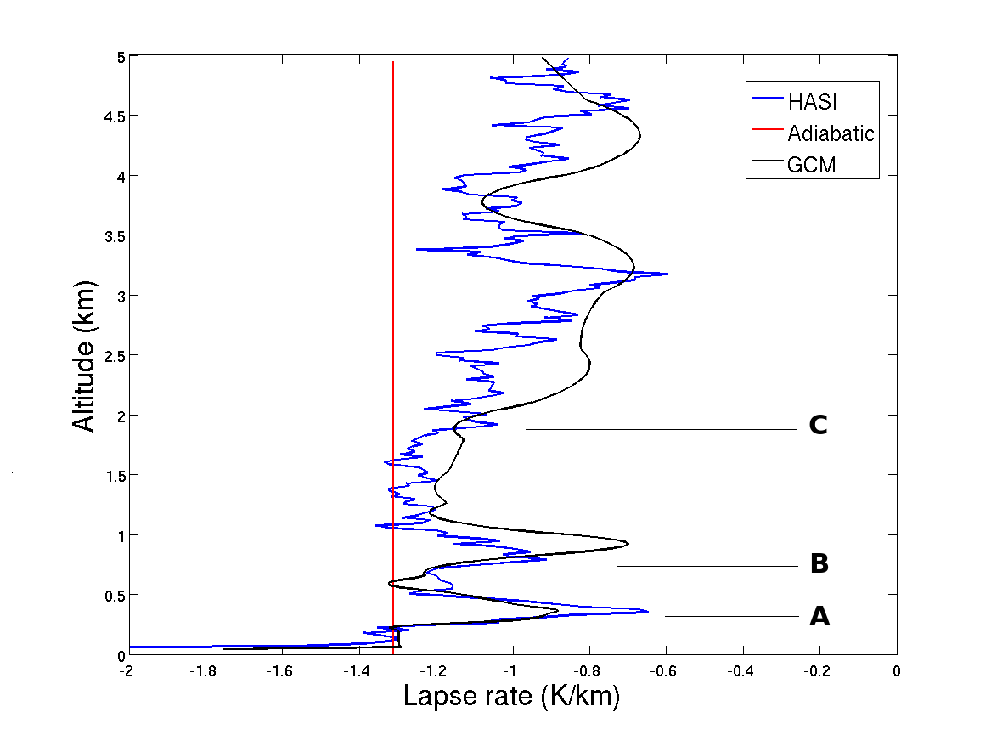
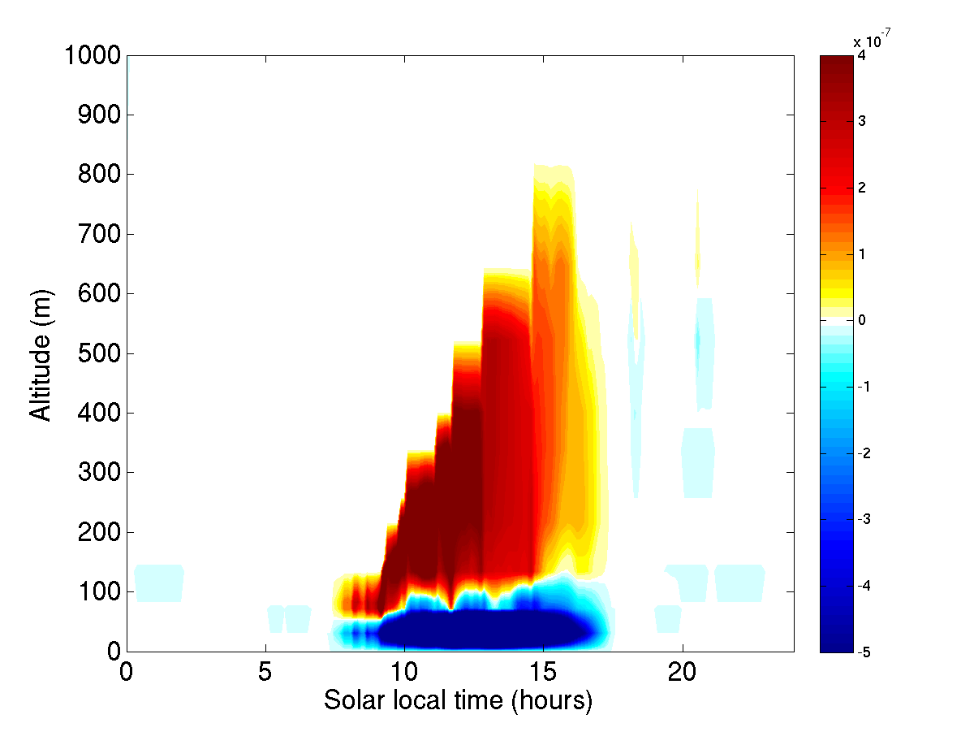
Caractérisation de la basse troposphère
et de la couche limite de Titan:
Charnay & Lebonnois, Nature Geoscience (2012)
Structure thermique
Cycle diurne de la couche limite
Couche limite forcée par le cycle diurne, s’élevant jusqu’à 2 km au niveau de l’ITCZ
Cellule de Hadley confinée dans les 2 premiers km: formation d’une circulation de couche limite

Slide 6
Conséquences pour les vents
Jusqu’ à 2 km, vents contrôlés par la circulation de couche limite
Au dessus de 2 km, le vent zonal augmente (superrotation)

Slide 7
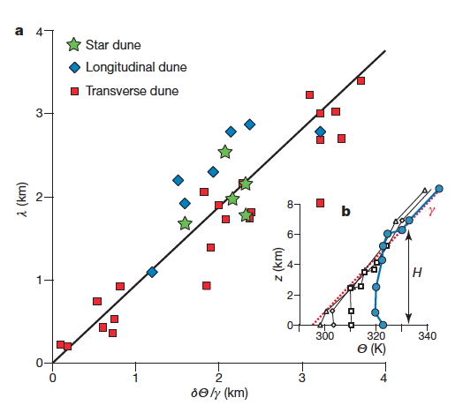
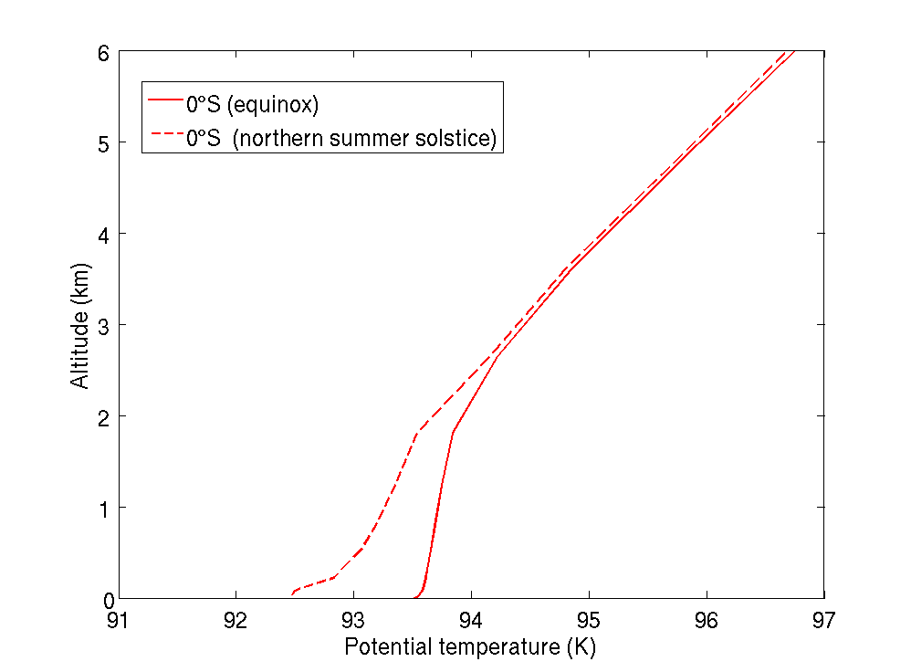
Formation des dunes géantes
Andreotti et al., Nature (2009)
La couche limite contrôle la taille et l’espacement des dunes géantes: λ≈H
Espacement des dunes sur Titan ≈ 3 km
Compatible avec une PBL de 2-3 km (Lorenz et al, 2010)
La structure thermique moyenne est équivalente à une PBL de 2 km expliquant la taille des dunes.
Charnay & Lebonnois (2012)

Slide 8
Conclusion
La structure de la couche limite de Titan et la circulation de couche limite ont des conséquences sur tous les aspects de la météorologie titanienne:
Vents et ondes
Formation des nuages (nuages de couche limite et déclenchement de la convection profonde)
Formation des dunes
Echange de moment cinétique, rotation et développement de la superrotation

Slide 9
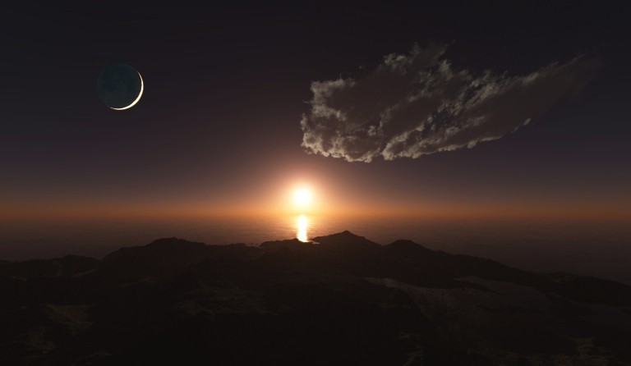
Modéliser le climat de la Terre archéenne
sous le Soleil jeune
Benjamin Charnay, François Forget,
Robin Wordsworth, Jérémy Leconte, Ehouarn Millour, Francis Codron et Aymeric Spiga

Slide 10
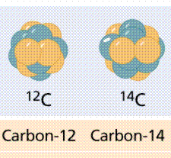
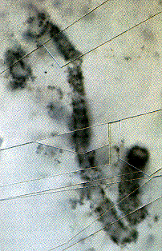
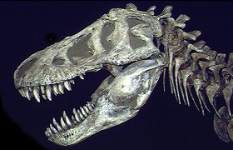
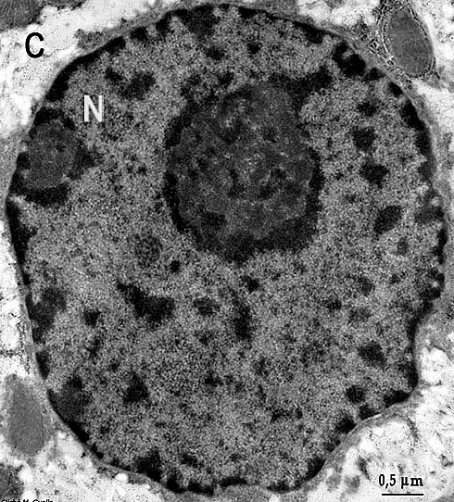
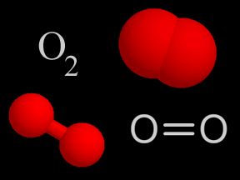
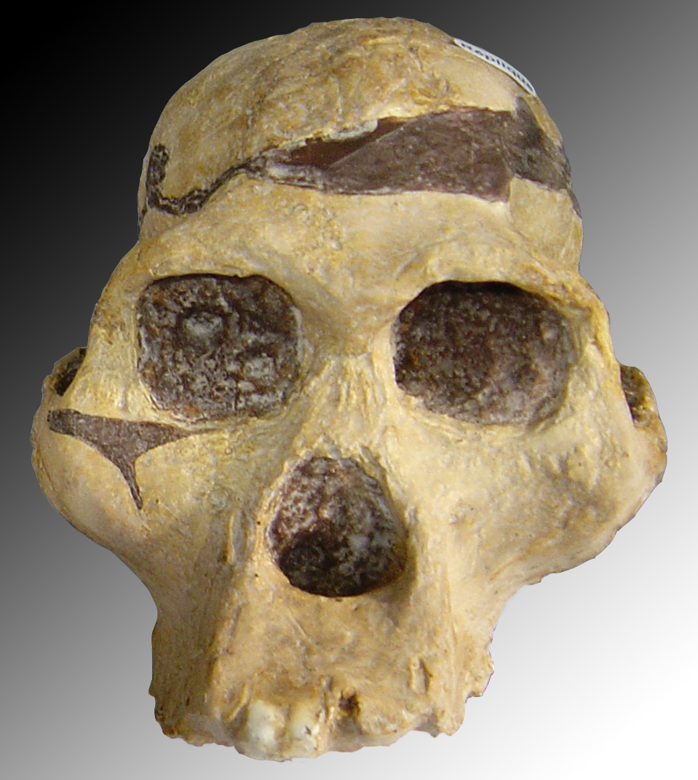
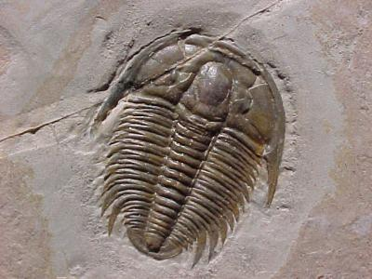
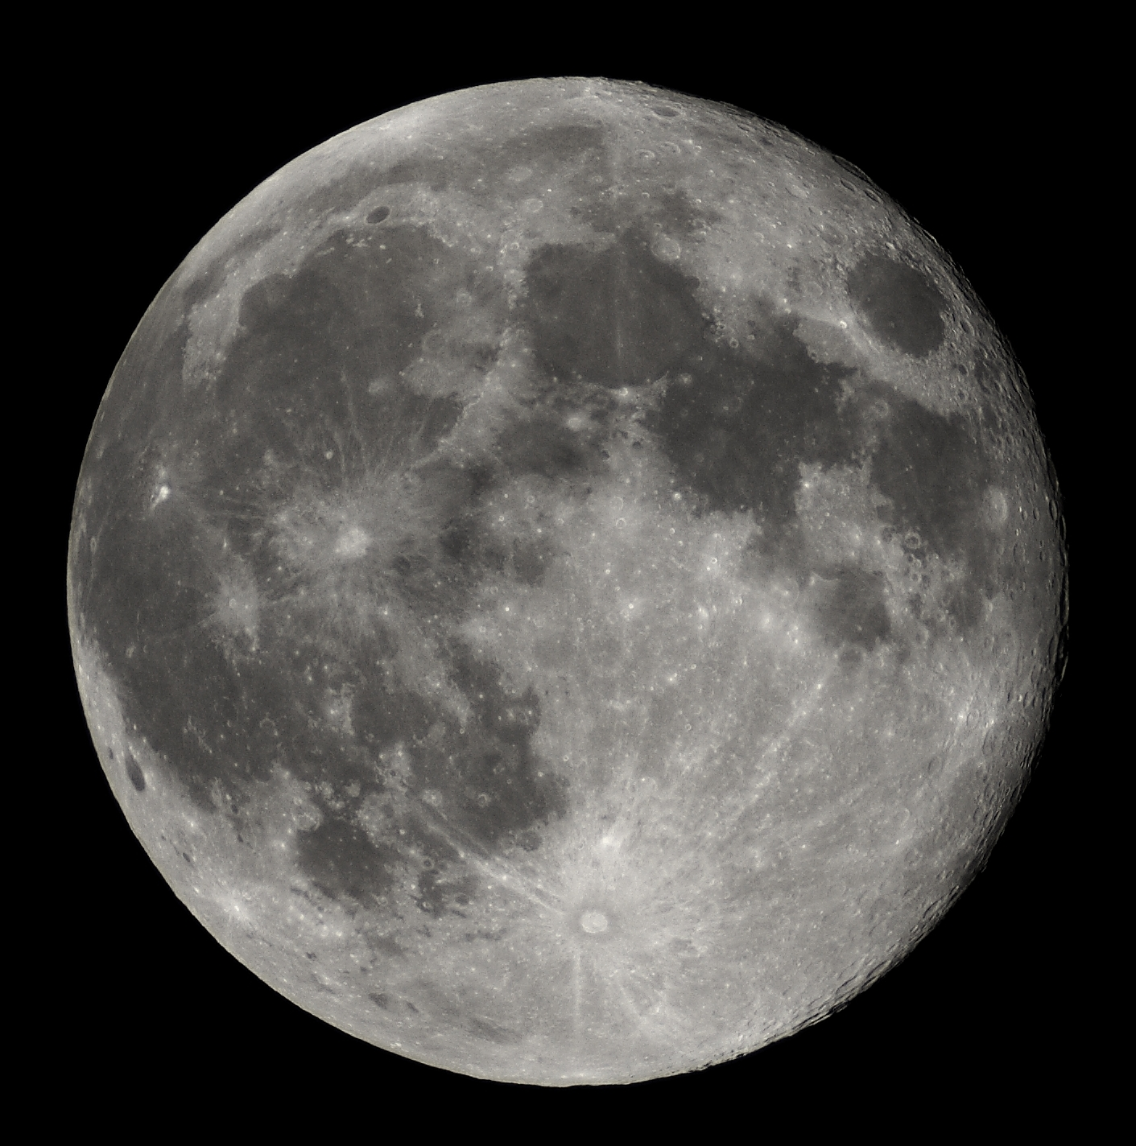
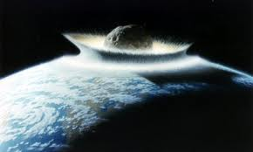
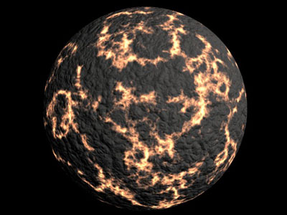
Oxygénation de l’ atmosphère
Dinosaures
Homme
Eucaryotes
Evidence isotopique de vie
Fossile bactérie
Animaux à coquille
4.56
4
3.5
3
2.5
2
1.5
1
0.5
Ga
0
Hadéen
Archéen
Protérozoïque
Phanérozoïque
Apparition de la vie
Grand bombardement tardif
Formation de la Terre
Formation de la Lune

Slide 11
Present day Earth under a 20% weaker Sun

Slide 12
Present day Earth under a 20% weaker Sun

Slide 13
The faint young Sun paradox:
Sun 20-25% weaker during the Archean
With the present-day atmosphere: full glaciation
Geological evidence for liquid water and primitive life
Need for warming processes
Possible solutions:
Greenhouse gases
C02
CH4
NH3
…
A reduced
planetary albedo
less lands
larger cloud droplet
Other effects
higher atmospheric pressure
faster rotation

Slide 14
A ‘‘generic’’ Global climate model
(LMDZ Generic)
1) Correlated-k radiative transfer code:
- Spectroscopic database (Hitran 2008)
- CIA for CO₂ (Wordsworth et al 2011) + water continuum (Clough 89)
- Composition: N₂+CO₂+CH₄+H₂O
2) Water cycle (deep convection, cloud formation and precipitations):
- Robust and physical parametrisations
- Fixing radius of cloud droplets (liq=12μm, ice=35μm)
3) 2-layer slab ocean (Codron 2011):
- Heat transport by diffusion and Ekman transport
- Convective adjustment
- Dynamic sea ice

Slide 15
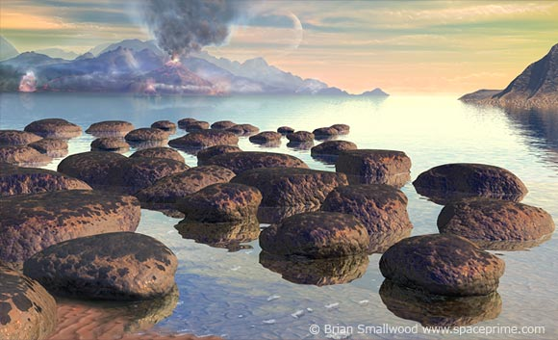
Can we get a temperate early Earth with the geological constraints?

Slide 16
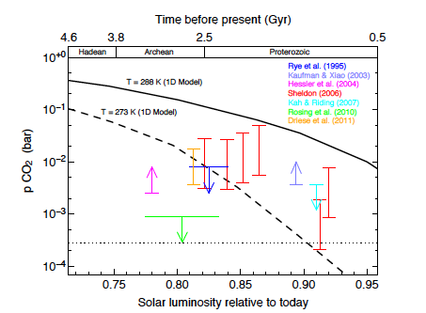
Feulner 2012
Maximal partial pressure of CO₂ at 2.5 Ga: 10-20 mb
Maximal haze free CH₄:CO₂ ratio: 0.1-0.3
(Domagal-Goldman et al 2008;
Trainer et al 2006)
Atmospheric composition of reference: C0₂=10 mb, CH₄=2 mb, N₂=1 bar

Slide 17
Climate obtained with present day lands (simulations at 2.5 Ga with C0₂=10 mb; CH₄=2 mb)
<Tsurf>=10.5°C
Colder climate than today
Continental ices at high latitudes
Maybe acceptable with geological constraints

Slide 18
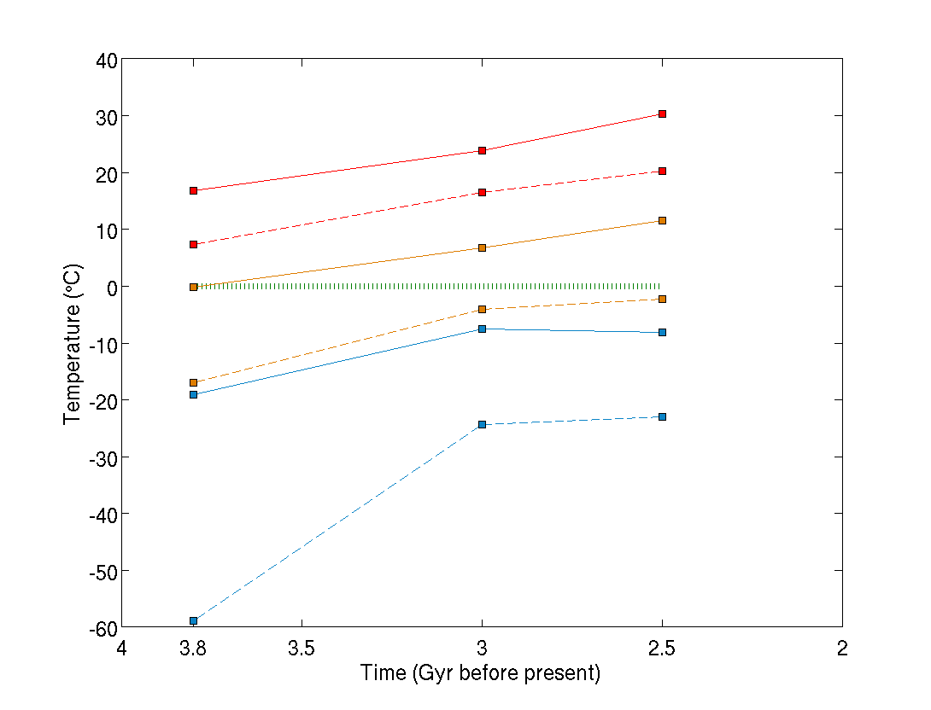
Effect of greenhouse gases (CO₂ and CH₄)
C02=100 mb CH4=0-2 mb
C02=10 mb CH4=0-2 mb
C02=0.9 mb CH4=0-0.9 mb
Conditions for temperate climates:
Late-Archean: CO2=10 mb and CH4=2 mb
Earlier Archean: CO2=100 mb and CH4=2 mb

Slide 19
Effet de la distribution des continents
Terre sans continent
ΔTsurf ≈ +3°C
Effet de la taille des gouttes nuageuse
Rayon des goutelettes: 17 μm
(vs 12 μm aujourd’hui)
ΔTsurf ≈ +7°C
Effet de la pression atmosphérique
Doublement de la pression atmosphérique
ΔTsurf ≈ +7°C
Effet de la période de rotation
Période de rotation à 4 Ga ≈ 14h
ΔTsurf ≈ -1°C

Slide 20
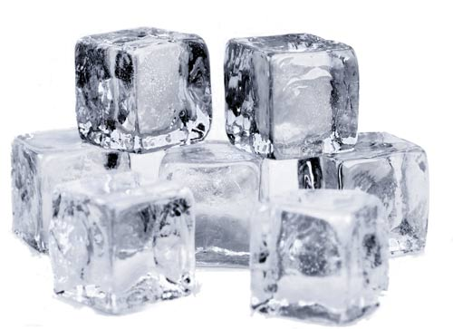
Case of a cold early Earth

Slide 21
Cold climates and waterbelts
(simulations at 3.8 Ga with C0₂=0.9 mb; CH₄=0.9 mb; no land)
<Tsurf> = -18°C

Slide 22
Conclusion
Warming processes:
Methane (2000 ppm):
Reduction of land:
Larger droplet size:
Higher atmospheric pressure:
ΔTsurf ≈ +14°C
ΔTsurf < +4°C
ΔTsurf ≈ +7°C
ΔTsurf ≈ +7°C
Conditions for temperate climates:
Late-Archean: CO₂=10 mb and CH₄=2 mb
Earlier Archean: CO₂=100 mb and CH₄=2 mb or
a combinaison of warming processes
Cold climates:
Resistance against full glaciation with less than 1 mb of CO₂
Hot climates:
Oceans at 70°C obtained with 1 bar of CO₂

Slide 23
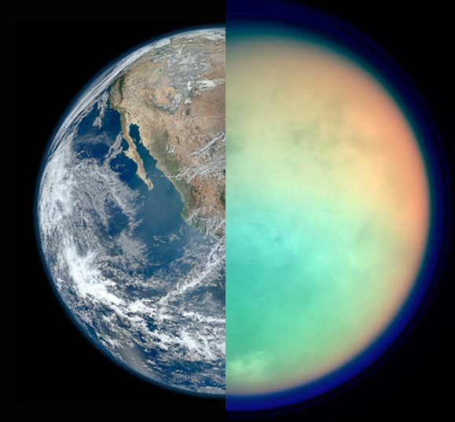
Perspective: joindre les 2 bouts!
Formation, dynamique et anti-effet de serre des brumes organiques sur la Terre primitive.

